Slide 1
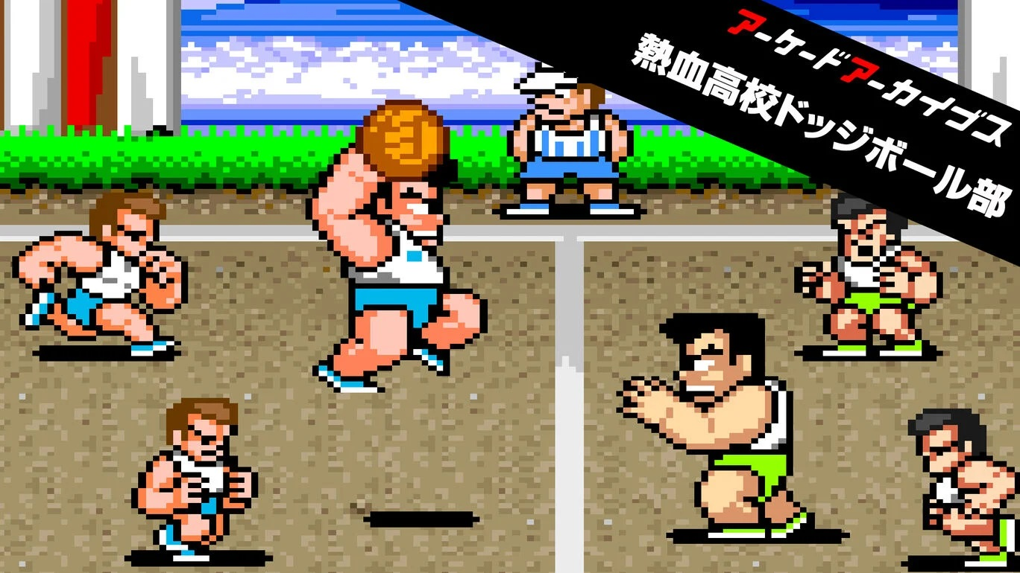
チーム1
案１

Slide 2
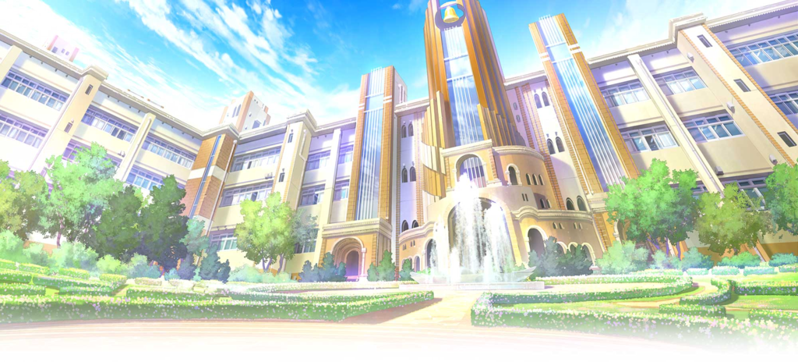
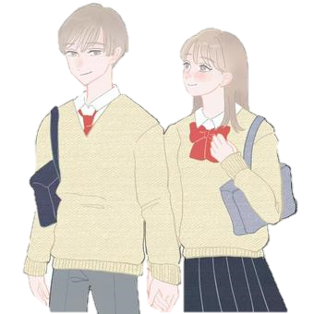
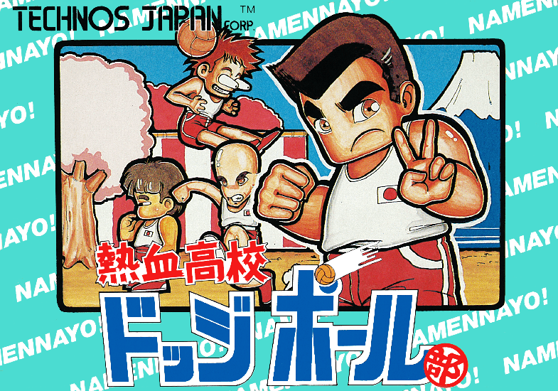
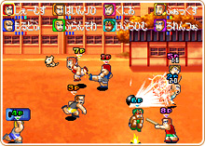
学園モノ
×
ドッジボール

Slide 3

ドッジボールが人気な理由
・ ボール当てて倒せた！！
・ キャッチできた！！
・ いつでも、どこでも、誰とでも出来る
・ 上手いとモテる

Slide 4

最終目標
倒しても意味はない

Slide 5
モテるためにカッコつけろ
モテACTION

Slide 6
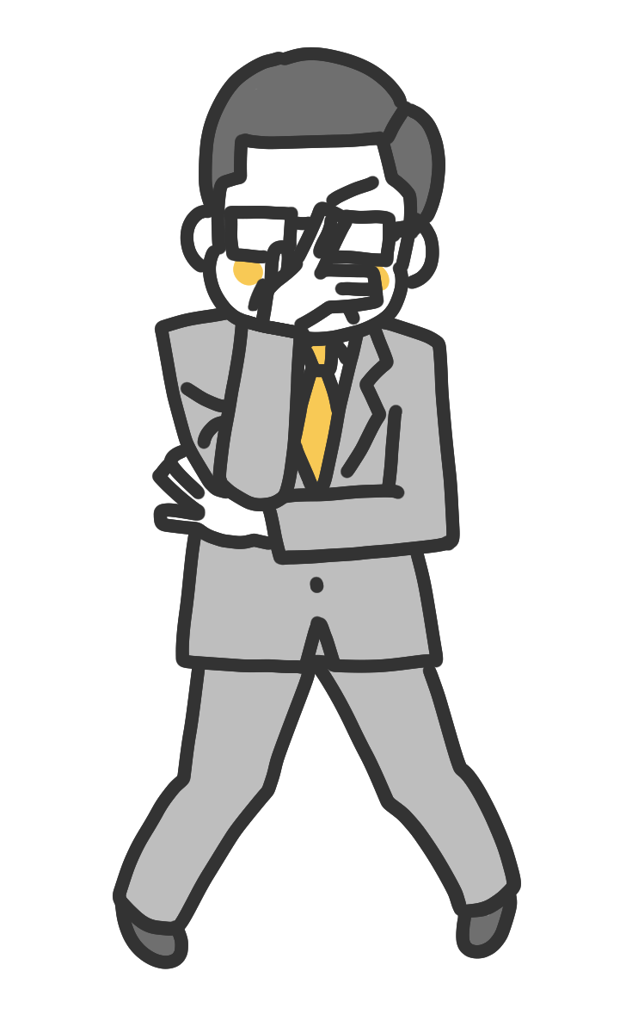
カッコつけてキャッチ
カッコつけ中に当たるとモテ下がる
カッコつけてジャンプ投げ
着地ミスるとモテ下がる
カッコつけて瞬間回避
やりすぎるとモテ下がる

Slide 7
モテを連鎖させよ
モテCHAIN

Slide 8
CHAIN No.1
味方の被弾ボールをカバーキャッチ
キャッチしたボールで倒す
CHAIN No.2
味方の被弾ボールをカバーキャッチ
キャッチしたボールで倒す
味方被弾したボールキャッチ→キャッチしたボールで倒す
バウンドボール空中キャッチ→空中から倒す

